Slide 1
Tema 3
SISTEMAS OPERATIVOS

Slide 2
Índice
3.1. Introducción
3.2. Tipos de sistemas operativos
3.3. El Sistema Operativo MS-DOS
3.4. El Sistema Operativo Windows

Slide 3
Bibliografía Básica
Algarabel, S. y Sanmartin, J. (1990). Métodos Informáticos aplicados a la Psicología. Madrid: Pirámide.
Andrews, N. y Stinson, C. (1986). Running Windows. Microsoft Press.
IBM corporation (1991). IBM DOS. Manual de usuario y referencia. IBM.
Jamsa, K. (1993). Dos 6. Madrid: McGraw-Hill.
Martín, N.B. (2000). Introducción a la informática. Anaya Multimedia.
Microsoft Corporation (1995). Introducción a Microsoft Windows 95. Microsoft.

Slide 4
3.1. INTRODUCCIÓN
Definición:
  Es un programa (o conjunto de programas) de control que tienen por objeto facilitar el uso del computador y conseguir que este se utilice eficientemente.
Características:
  Es el único programa del que no se puede prescindir
  Gestiona periféricos, ficheros y usuarios
  Ofrece un entorno para el desarrollo del trabajo del ordenador
Los SO más comunes tienen dos grandes niveles diferenciables:
  A) Nivel bajo o nucleo del SO
  B) Nivel alto, de utilidades y herramientas

Slide 5
A) NÚCLEO DEL SISTEMA OPERATIVO
  Gestión del procesador y reparto de su tiempo de proceso
  Gestión de memoria
  Control de los recursos de almacenamiento y de entrada/salida
  Control de errores y sistemas de protección
  Gestión del interfaz con el usuario

Slide 6
B) HERRAMIENTAS Y UTILIDADES
Gestión de los periféricos
Manipulación de los sistemas de almacenamiento en disco
Editor
Ensamblador
Gestión de usuarios
Herramientas de modificación de sistema
Compiladores e Interpretes de lenguaje de programación
Procedimientos telemáticos

Slide 7
En resumen:
Un SO es un conjunto de programas de control que gestiona periféricos, ficheros y usuarios y ofrece un entorno para el desarrollo del trabajo del ordenador

Slide 8
3.2. TIPOS DE SISTEMAS OPERATIVOS
Tradicionalmente se han desarrollado varios tipos de SO, que dividiremos en:
  MS-DOS
  WINDOWS
  OTROS (UNIX, Linux, OS/2, etc.)

Slide 9
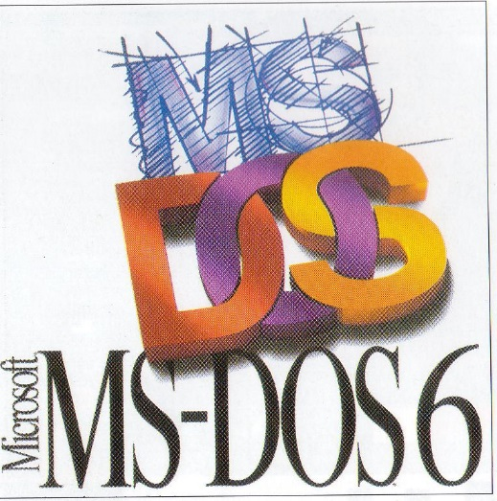
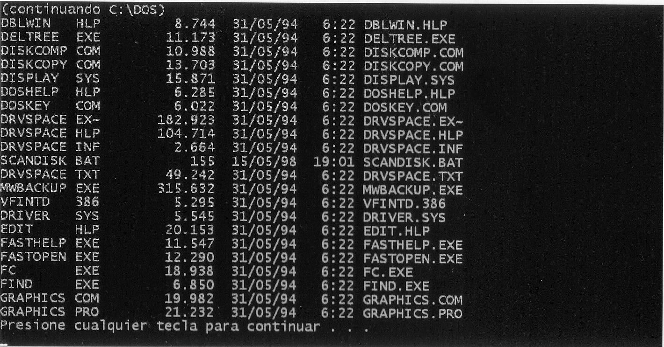
MS-DOS
  Interacción con el usuario en forma de lenguaje de comandos
  Múltiples utilidades en la manipulación de fichero
  La estructuración de los directorios es en forma de directorios o subdirectorios jerárquicos
  Gestión versátil de los periféricos
  Procesamiento por lotes

Slide 10

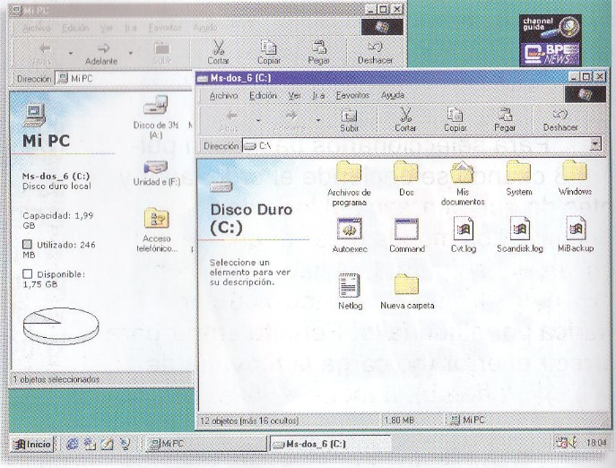
WINDOWS (FINDER)
La pantalla se convierte en una mesa de escritorio con una serie de objetos y accesorios
Utilización del ratón
Los programas presentan por sí mismos las distintas alternativas al usuario en forma de menús o diálogos
Presentación de la información en forma de ventanas
Windows 3.1, Windows 3.11, Windows 95, Windows 98, Windows NT, Windows Millenium, Windows XP…

Slide 11
Otros Sistemas Operativos
Pensados para operar en forma multiusuario y multitareas, con gran cantidad de herramientas y utilidades
UNIX, LINUX, OS/2

Slide 12
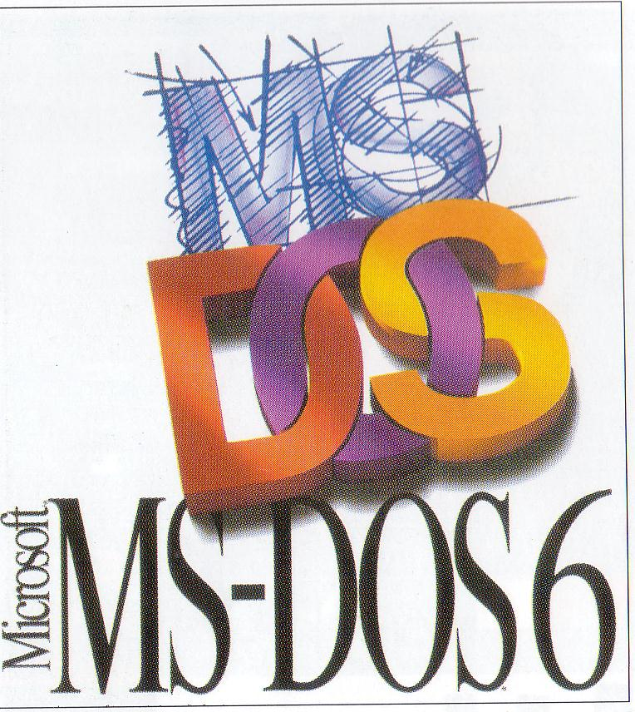
3.3. El SISTEMA OPERATIVO MS-DOS
3.3.1. Características
3.3.2. Línea de comandos
3.3.3. Ficheros o archivos
3.3.4. Directorios
3.3.5. Órdenes en MS-DOS

Slide 13
3.3.1. Características
MS-DOS (Microsoft Disk Operating System) sistema operativo lanzado en 1981 por IBM
Carece de interfaz gráfico: pantalla negra en la que escribimos
Funciona mediante órdenes y comandos C:\>

Slide 14
3.3.2. LA LÍNEA DE COMANDOS
La interacción con el usuario es en forma de comandos (instrucciones), que éste deberá ir escribiendo en la línea de comandos
DOS indica la línea de comandos a través del símbolo de sistema : C:\>
Los comandos se escriben a continuación para especificar las tareas que el DOS ha de realizar

Slide 15
PARTES DE UN COMANDO
Nombre del comando: indica la acción (C:\>del)
Parámetros (uno o más): define el elemento sobre el que queremos que se actúe (C:\>del *.doc)
Modificadores: modifican la manera en que un comando realiza una tarea. Se representa con una barra diagonal (/) seguida de una sola letra (C:\>dir /p)

Slide 16
Especificación de la unidad de disco : la unidad actual (prompt) se presenta como la primera letra del símbolo de sistema. Generalmente,
A: ó B: unidad de disco
C: unidad de disco duro
D: unidad de zip
E: unidad del CD-ROM
Otras (F:, G:)

Slide 17
3.3.3.TRABAJO CON FICHEROS

Slide 18
Los ficheros sirven para organizar la información
Nombre de un archivo: Nombre + extensión (Nombre.ext)
Nombre: podemos identificar el archivo por su nombre
no más de 8 caracteres
letras (A-Z), números (0-9), algunos caracteres especiales (subrayado_, símbolo de dólar $, símbolo de porcentaje %...no otros)
No podrán tener espacios, comas, barras inversas o puntos
Extensión: sirve para identificar el tipo de archivo
DOS utiliza las siguientes:
.EXE (ejecutable) ó .COM (comando) para archivos que contienen programas
.SYS (sistema) archivos que contienen información del hardware
.BAT (por lotes) para archivos con listas de comandos que se ejecutan automáticamente.

Slide 19
Al crear un archivo se podrá elegir una extensión que ayude a identificarlo (no mas de 3 carácteres)
La mayor parte de los programas que crean archivos generan una extensión (.DOC, .XSL, .SAV...)

Slide 20
TIPOS DE ARCHIVOS
Archivos de programa: contienen los programas que se necesitan para que funcione el ordenador (.EXE o .COM)
Archivos de datos especiales: archivos que produce un programa que contienen códigos que sólo pueden ser leídos por ese programa (.DOC, .XLS, .PPT, .SAV, .SPO…)
Archivos de texto sin formato: sólo contienen texto. Código ASCII ( .TXT)
Archivos de sistema: información acerca del hardware (.SYS)
Archivos de procesamiento por lotes: archivos de texto sin formato que contienen los comandos del DOS (.BAT)
DOS almacena, además de los nombres y extensión de los archivos, información sobre su tamaño (bytes que ocupan), la fecha y la hora en que fueron creados

Slide 21
OTRAS EXTENSIONES DE ARCHIVOS
.TXT texto normal
.DOC texto de Word
.WP texto de WordPerfect
.RTF texto de Windows
.WAV sonido de Windows
.XLS, .WK1 hoja de cálculo
.FLC, .FLI archivo de animación
.HTLM página web en htlm
.BMP, .TIF, imagen
.PWT, .HGP, PPT presentación
.CDR imagen del CorelDraw
.DBF base de datos
.AVI, .MOV archivo de video
.GIF, .JPG imágenes de Internet

Slide 22
COMODINES del DOS: sirven para sustituir a un nombre o a una extensión cuando deseamos realizar una misma tarea con un grupo de archivos
a) El asterisco (*) toma el lugar de una palabra completa o un grupo de caracteres
b) La interrogación de cierre (?) toma el lugar de un carácter único

Slide 23
3.3.4. TRABAJO CON DIRECTORIOS

Slide 24
Un disco es una especie de archivador compuesto de “carpetas” en las que se guardan grupos de ficheros. Estas carpetas se denominan directorios y nos ayudan a organizar los ficheros
Directorio raíz: al dar formato a un disquete o a un disco duro, DOS creará un directorio en el que serán almacenados todos los otros ficheros y directorios C:\>
Cuando una carpeta contiene tanta información que se hace difícil encontrar lo que se busca, se subdivide. De igual forma, cuando los directorios tienen un número demasiado grande de archivos, se pueden dividir en subdirectorios. De igual forma, se podrán crear subdirectorios dentro de los subdirectorios
Directorios y subdirectorios forman una estructura denominada árbol de directorios
La orden tree nos enseña la lista de directorios y subdirectorios
C:\>tree

Slide 25
En un directorio puede haber archivos y subdirectorios
Podemos seguir agregando directorios en cualquier nivel de la estructura hasta un máximo de 512 archivos y directorios en el directorio raíz de un disco duro
A veces,
Directorio padre: contiene subdirectorios
Directorio hijo: subdirectorio

Slide 26
Nombres para directorios
Cada directorio tiene un nombre y también puede tener una extensión
Reglas:
El nombre debe tener entre uno y ocho caracteres
Una extensión podrá tener hasta tres caracteres, separados del nombre por un punto
Tanto los nombre como las extensiones podrán contener letras (A-Z), números (0-9), algunos caracteres especiales (subrayado_, símbolo de dólar $, símbolo de porcentaje %...no otros
No podrán tener espacios, comas, barras inversas (\) o puntos.
Dos subdirectorios que estén en el mismo directorio no podrán tener el mismo nombre. Sin embargo, podrá haber subdirectorios con el mismo nombre en directorios distintos

Slide 27
Rutas de acceso
La ruta de acceso indica el emplazamiento de un archivo dentro del árbol de directorios. Es el camino que debe seguir DOS, partiendo del directorio raíz, para llegar a un archivo en otro directorio
Ej: C:>\segundo\proceso\apuntes.doc
A menos que se indique de otro modo, se supondrá que queremos utilizar el árbol de directorios de la unidad actual
Para trabajar con archivos de un directorio que no sea el actual tendremos dos opciones:
escribir la ruta de acceso del otro directorio
convertir el otro directorio en actual utilizando el comando cd (cambiar de directorio)

Slide 28
3.3.5. ORDENES DE MS-DOS

Slide 29
MANDATOS | DESCRIPCIÓN | SINTAXIS
GENERALES
VER CLS DATE TIME HELP | Visualiza el número de versión Borra la pantalla Muestra y establece la fecha Muestra y establece la hora Menú de ayuda | VER CLS DATE [DD-MM-AA] TIME [HH:MM:SS] HELP [NomOrden]
DISCO
FORMAT DISKCOPY SCANDISK | Prepara (formatea) los discos Copia un disco en otro Analiza y repara discos | FORMAT U: DISKCOPY U: U: SCANDISK U:
DIRECTORIOS
TREE MKDIR (MD) RMDIR (RD) CHDIR (CD) | Muestra el árbol de directorios Crea subdirectorios Borra subdirectorios Indica o cambia de subdirectorio |  | TREE [U:][\tray][/F] MD [U:][\tray][NOMDIRECT] RD [U:][\tray][NOMDIRECT] CD [U:][\tray][NOMDIRECT]
FICHEROS
DIR COPY DEL RENAME | Muestra lista archivos Copia archivos Borra archivos Renombra archivos | DIR [U:][\tray][NOMFICH] [/W][/P] COPY [U:][\tray][NOMFICH][U:][\tray] DEL [U:][\tray][NOMFICH] REN [U:][\tray][NOMFICHA][NomNUE]

